Slide 1
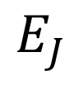


$$R$$
$$E_{J}$$
$$I_{0}$$

